Slide 1
Вектор
Автор: Лазарец анна
Ученица 9-а класса
ГКОУ «Донецкая СШИ №20»

Slide 2
Определение.
Вектор- отрезок, для которого указано, какой из его концов считается началом а какой – концом.

Slide 3
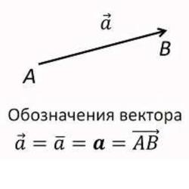
Понятие вектора

Slide 4
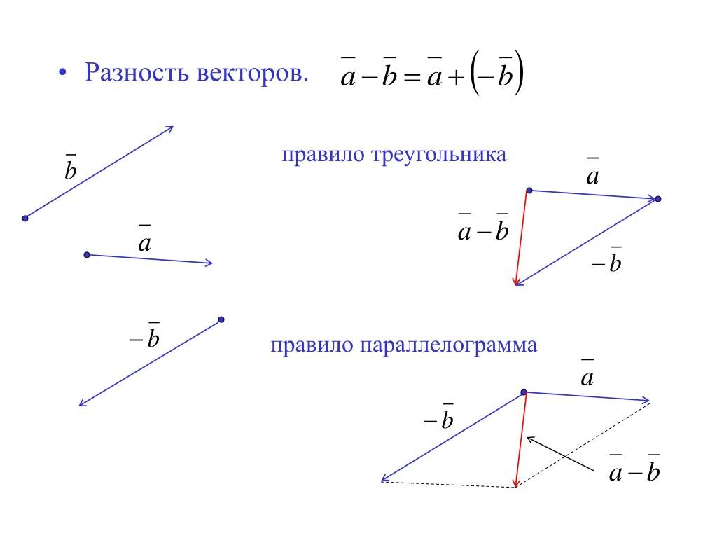
Вычитание векторов:

Slide 5
Векторы бывают:
              Сонаправленные векторы – это коллинеарные векторы, направленные в одну сторону.
              Противоположно направленные векторы – это коллинеарные векторы, направленные в противоположные стороны.
              Важно: нулевой вектор сонаправлен с любым вектором.

Slide 6
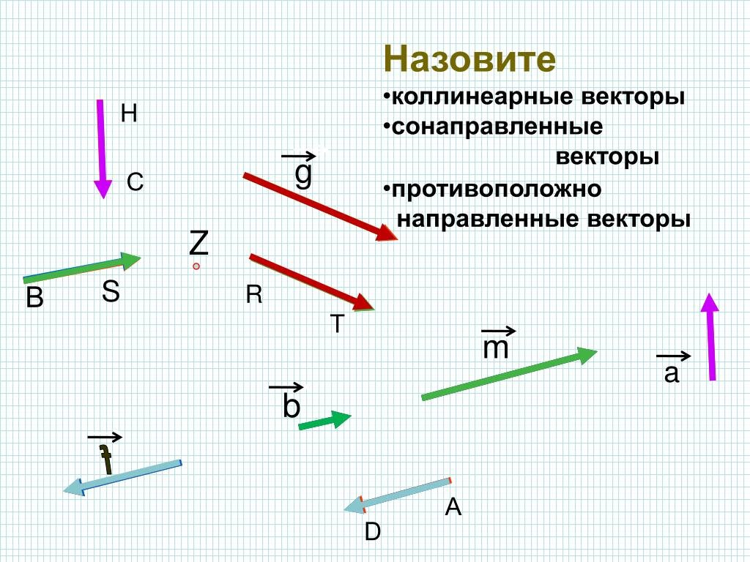
Задания:

Slide 7
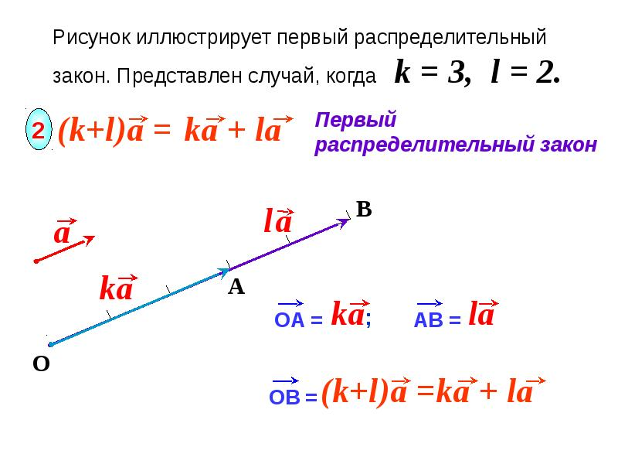
При умножении вектора на число данный вектор и результат коллинеарны.
Справедливо следующее суждение: два ненулевых вектора a и b коллинеарны тогда и только тогда, когда существует такое число (k), при котором выполняется равенство a= b.

Slide 8
Спасибо за внимание!

